Slide 1
深度学习入门（自然语言处理）

Slide 2
目录
1
深度学习概述
发展历程、领域应用
2
为什么使用深度学习
从图像识别说起：
为什么使用深度学习
3
如何使用深度学习
深度学习框架之全连接
卷积神经网络
4
课程实践
实践：手写数字识别

Slide 3
目录
1
深度学习概述
发展历程、领域应用
2
为什么使用深度学习
从图像识别说起：
为什么使用深度学习
3
如何使用深度学习
深度学习框架之全连接
卷积神经网络
4
课程实践
实践：手写数字识别

Slide 4

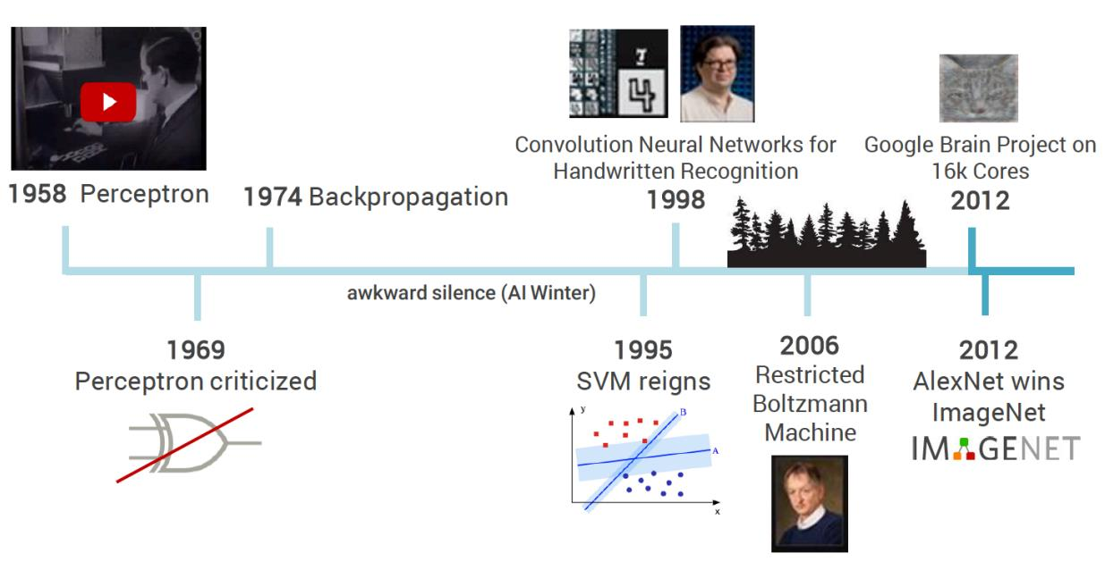
深度学习概述
深度学习起源与发展
Contextual Visual Word

Slide 5
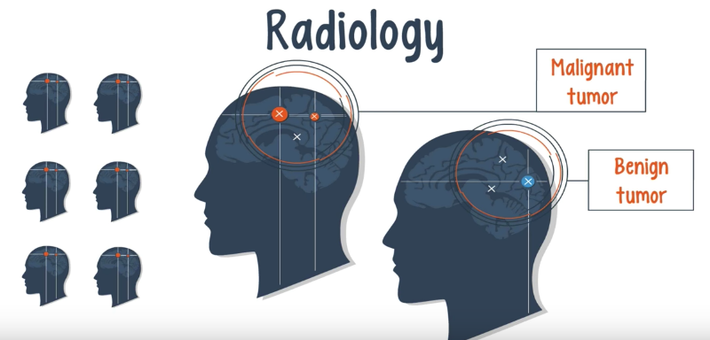
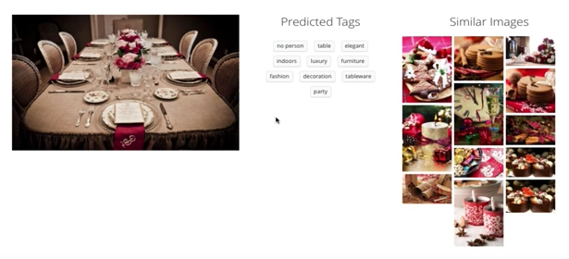
深度学习概述
深度学习在图像领域的应用
识别异常的肿瘤或者癌细胞
图片检索
Contextual Visual Word

Slide 6
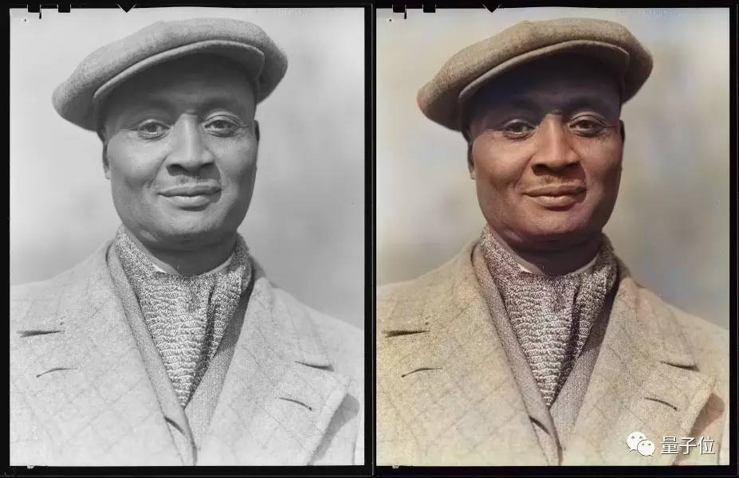
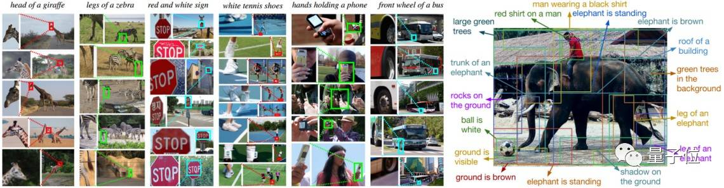
深度学习概述
深度学习在图像领域的应用
图片着色
Contextual Visual Word
图片描述

Slide 7

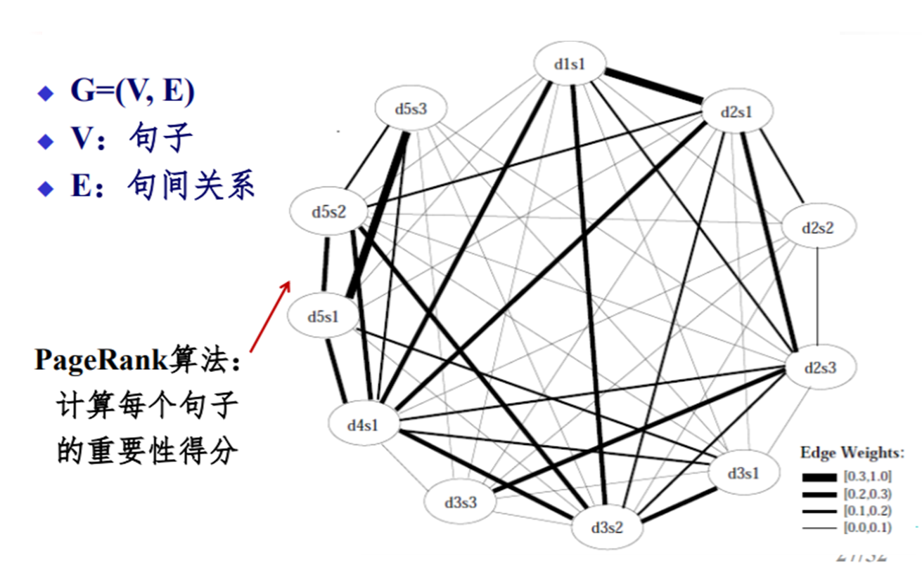
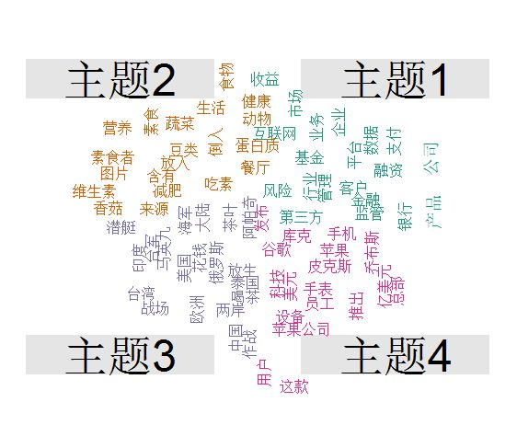
深度学习概述
深度学习在自然语言处理领域的应用
基于图模型的方法
手写数字识别
自动文摘

Slide 8
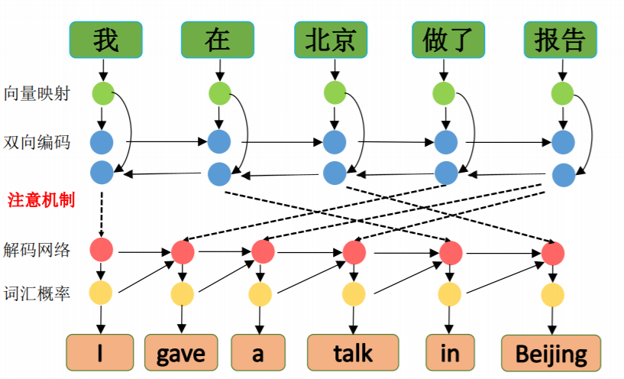
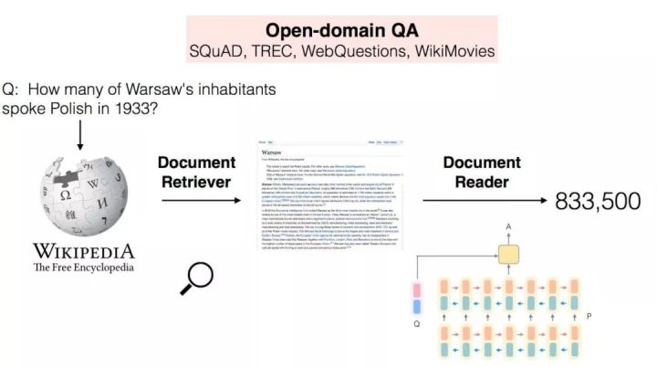
深度学习概述
深度学习在自然语言处理领域的应用
基于神经网络模型的方法
机器翻译
自动问答

Slide 9
目录
1
深度学习概述
发展历程、领域应用
2
为什么使用深度学习
从图像识别说起：
为什么使用深度学习
3
如何使用深度学习
深度学习框架之全连接
卷积神经网络
4
课程实践
实践：手写数字识别

Slide 10

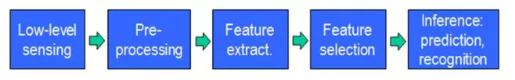
图像识别为什么使用深度学习
测量空间
特征空间
类别空间
传统方法
人工特征提取+分类器
核心任务
深度学习
手工地选取特征是一件非常费力、启发式（需要专业知识）的方法，能不能选取好很大程度上靠经验和运气，而且它的调节需要大量的时间
Contextual Visual Word

Slide 11
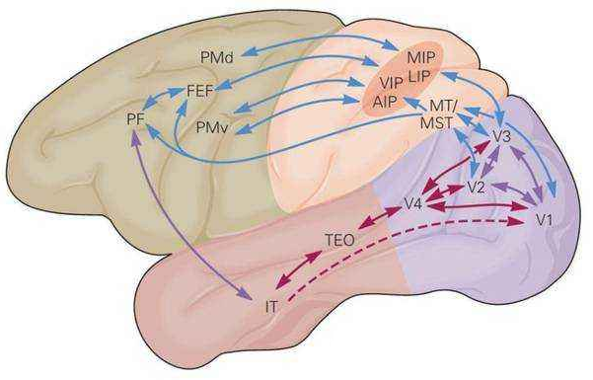
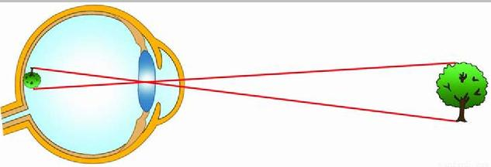
图像识别为什么用深度学习
人脑视觉机理
i.视感觉阶段-信息采集
纹状皮层
初级视觉信息
输入
神经脉冲
反射光线
双极细胞
视觉影像

Slide 12
图像识别为什么用深度学习
人脑视觉机理
中级视觉信息
ii.视知觉阶段-信息认知
纹外视觉皮层
神经脉冲
纹状皮层
输入
初级视觉信息
海马体
长短时记忆信息

Slide 13
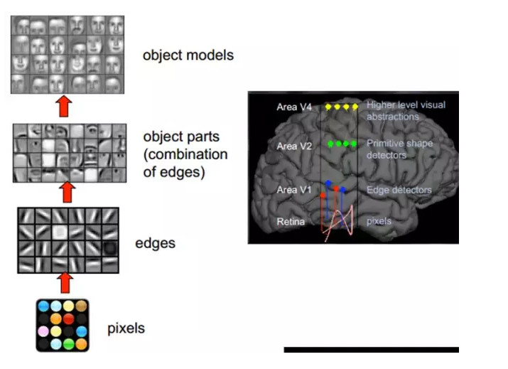
图像识别为什么用深度学习
人脑视觉机理：神经-中枢-大脑
从原始信号摄入（瞳孔摄入像素 Pixels）→初步处理（大脑皮层某些细胞发现边缘和方向）→抽象（大脑判定，眼前的物体的形状，是圆形的）→进一步抽象（大脑进一步判定该物体是人脸）
从原始信号，做低级抽象，逐渐向高级抽象迭代
特征空间（概念）
测量空间（表象）

Slide 14
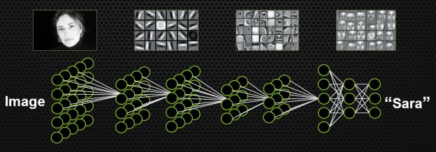
图像识别为什么用深度学习
深度学习模仿人类的视觉系统

Slide 15
目录
1
深度学习概述
发展历程、领域应用
2
为什么使用深度学习
从图像识别说起：
为什么使用深度学习
3
如何使用深度学习
深度学习框架之全连接
卷积神经网络
4
课程实践
实践：手写数字识别

Slide 16
如何使用深度学习
深度学习框架之全连接
卷积神经网络

Slide 17
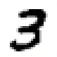
如何使用深度学习框架
使用机器学习（深度学习）的目的：寻找一个合适的函数
数字识别
机器翻译
自动问答
“3”
“Rain cats and dogs”
“倾盆大雨”
“姚明是哪里人？”
“上海”

Slide 18
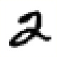
如何使用深度学习框架
图像识别
学习任务:寻找手写识别函数，候选函数集合为
“烫烫烫烫”
“8”
“2”

Slide 19
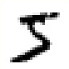
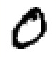
如何使用深度学习框架
学习过程
人
人
机器
确定函数集合
如何评价好坏
挑出最好函数
怎么做：对答案
= “2”
= “3”
….
= “5”
= “0”
答案

Slide 20
如何使用深度学习框架
学习过程
人
人
机器
建立模型
损失函数
参数学习
监督学习（Supervised Learning）
= “2”
= “3”
….
= “5”
= “0”
训练数据

Slide 21
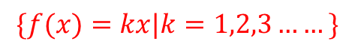
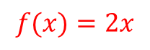
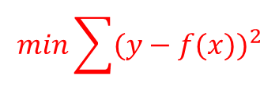
如何使用深度学习框架
图像识别
人
人
机器
建立模型
损失函数
参数学习
$$min\sum{{(y−f(x))}^{2}}$$
$$f(x)=2x$$
$$\{f(x)=kx|k=1,2,3……\}$$
Y
0
X
答案

Slide 22



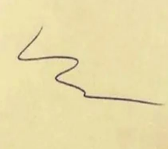
如何使用深度学习框架
图像识别
监督学习任务:手写识别
训练数据
Training
“0”
“2”
“5”
建立模型
损失函数
参数学习
Step 1
Step 2
Step 3
Using
Testing
“罗红霉素”
测试数据

Slide 23

使用步骤
建立模型
选择什么样的网络结构
选择多少层数，每层选择多少神经元
损失函数
选择常用损失函数，平方误差，交叉熵….
参数学习
梯度下降
反向传播算法

Slide 24
使用步骤
建立模型
选择什么样的网络结构
选择多少层数，每层选择多少神经元
损失函数
选择常用损失函数，平方误差，交叉熵….
参数学习
梯度下降
反向传播算法

Slide 25
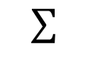
建立模型
神经元
理解：简单线性函数
f(x)=kx+b
(k是斜率，b是截距)
A simple function
…
…
$$∑$$
…
…
激活函数
权重weights
偏置bias

Slide 26
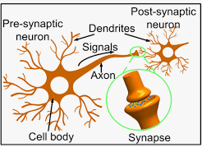
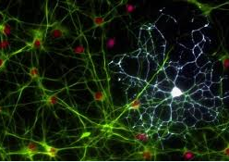
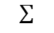
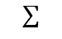
建立模型
网络结构
神经元不同的连接方式构成不同的网络结构
$$∑$$
$$∑$$
$$∑$$
$$∑$$
每个神经元都有自己的权重和偏置参数

Slide 27
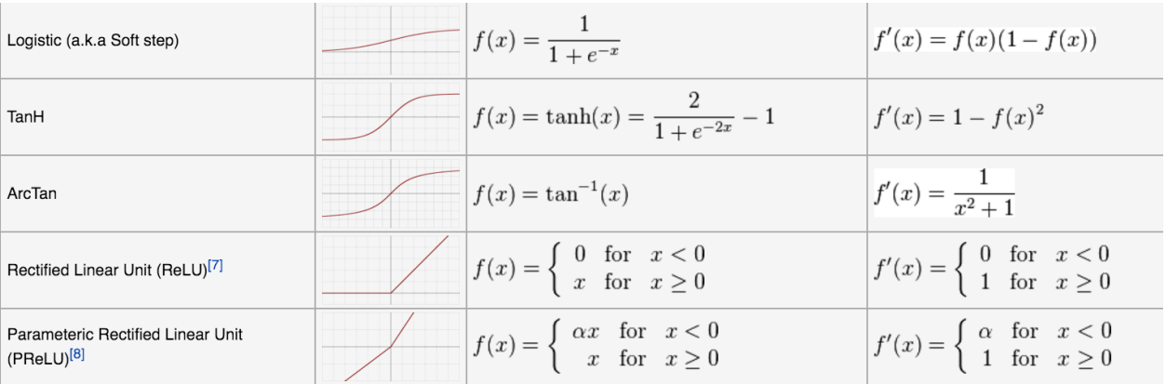
建立模型
神经元
为什么引入激活函数
为了增强网络的表达能力，我们需要激活函数来将线性函数->非线性函数
非线性的激活函数需要有连续性。因为连续非线性激活函数可以可导的，所以可以用最优化的方法来求解
常用激活函数示例

Slide 28
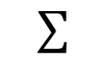
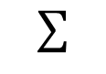
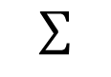
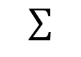
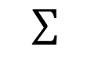
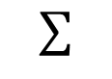
建立模型
前馈神经网络
激活函数
4
0.98
1
1
$$∑$$
$$∑$$
$$∑$$
-2
1
-1
0.12
-2
-1
$$∑$$
$$∑$$
$$∑$$
1
0
自左向右依次计算

Slide 29
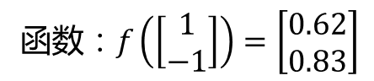
建立模型
前馈神经网络
4
0.98
0.86
0.62
1
2
3
1
$$∑$$
$$∑$$
$$∑$$
-2
-1
-1
1
0
-2
-1
0.12
-2
0.11
-1
0.83
-2
-1
$$∑$$
$$∑$$
4
$$∑$$
1
-1
0
0
2
函数：$f\left(\left[\begin{matrix}1 \\ −1\end{matrix}\right]\right)=\left[\begin{matrix}0.62 \\ 0.83\end{matrix}\right]$

Slide 30
建立模型
前馈神经网络
隐藏层数很多意味着网络越深
神经元
……
x₁
y₁
……
x₂
y₂
……
……
……
……
x_{n}
……
……
y_{m}
……
输入层
隐藏层
输出层

Slide 31
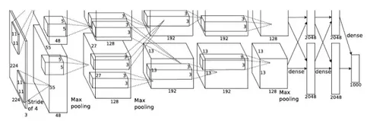
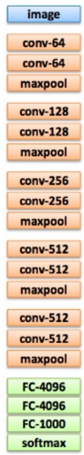
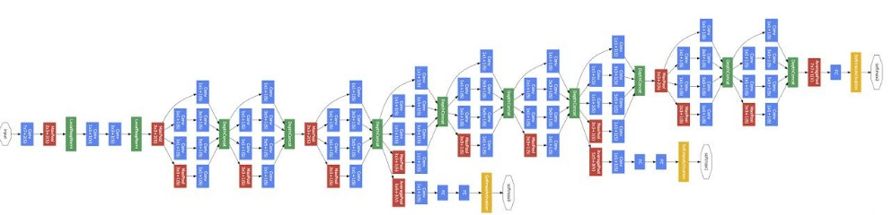
建立模型
例子
模型 | 层数 | 结构 | 错误率
AlexNet (2012) | 8层 |  | 16.4%
VGG (2014) | 19层 |  | 6.7%
GoogleNet (2014) | 22层 |  | 6.7%
Residual Net (2015) | 152层 |  | 3.57%

Slide 32
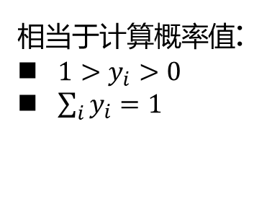
建立模型
输出层
常用softmax函数作为输出层激活函数：容易理解、便于计算
3
20
0.88
1
2.7
0.12
-3
0.05
≈0
相当于计算概率值:
$1>y_{i}>0$
$\sum_{i}{y_{i}=1}$

Slide 33
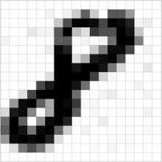
建立模型
应用示例：手写识别
神经网络
“8”
输入
输出
0.1
is 1
神经网络
0.1
is 2
……
……
……
图片被识别成数字“8”
0.7
is 8
16 x 16 = 256
黑色像素点 → 1
白色像素点 → 0
每一个输出值代表其对应标签的概率值

Slide 34
建立模型
问题：应该设置多少层，多少结点？
是否需要选择其他网络结构如CNN/RNN？
应用示例：手写体识别
……
x₁
y₁
is 1
……
x₂
y₂
is 2
……
……
……
……
……
X
x_{n}
……
……
y_{m}
is 0
……
设置合适的网络结构：层数和结点个数、激活函数

Slide 35
使用步骤
建立模型
选择什么样的网络结构
选择多少层数，每层选择多少神经元
损失函数
选择常用损失函数，平方误差，交叉熵….
参数学习
梯度下降
反向传播算法

Slide 36
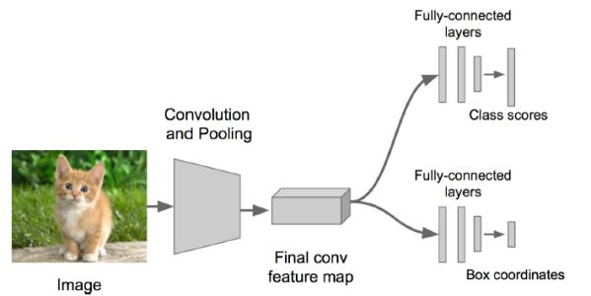
损失函数
分类损失
回归损失
损失函数的设计依赖于具体的任务

Slide 37

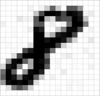
损失函数
……
Softmax
x₁
y₁
is 1
……
x₂
y₂
is 2
……
……
……
……
……
……
x₂₅₆
y₁₀
is 0
……
16 x 16 = 256
对于数字识别任务，设计用于分类的损失函数，使得学习目标变为：
输入:
y₁ 值最大；
输入:
y₈ 值最大 ······

Slide 38
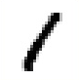
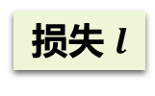
损失函数
好的参数使得所有训练数据的损失越小越好
“1”
……
Softmax
y₁
x₁
1
……
损失 $l$
x₂
学习一组参数
y₂
0
……
……
……
尽可能接近
……
……
……
x₂₅₆
y₁₀
0
……
常用损失函数：平方损失函数、交叉熵损失函数
目标

Slide 39
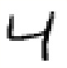
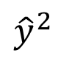
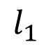
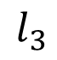
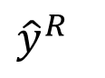
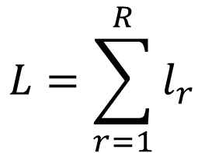




损失函数
$$L=\sum_{r=1}^{R}{l_{r}}$$
总损失:
对所有训练数据：
样本x¹
神经网络
y¹
$${\hat{y}}^{1}$$
$$l_{1}$$
尽可能小
样本x²
神经网络
y²
$${\hat{y}}^{2}$$
$$l_{2}$$
找到一个函数使得总损失L最小
样本x³
神经网络
y³
$${\hat{y}}^{3}$$
$$l_{3}$$
……
即确定参数使得总损失L最小
样本x^{R}
神经网络
y^{R}
$${\hat{y}}^{R}$$
$$l_{R}$$

Slide 40
使用步骤
建立模型
选择什么样的网络结构
选择多少层数，每层选择多少神经元
损失函数
选择常用损失函数，平方误差，交叉熵….
参数学习
梯度下降
反向传播算法

Slide 41


参数学习
枚举所有可能的取值
L+1层
1000神经元
……
网络$参数θ=\left\{w_{1},w_{2},w_{3},⋯,b_{1},b_{2},b_{3},⋯\right\}$
10⁶
权重参数
参数个数巨大
L层
1000神经元
……
寻找模型参数$θ^{∗}$使得总损失L最小
例如：语音识别模型有 8层，每层1000神经元

Slide 42
参数学习
梯度下降法
总损失
初始值下的总损失
总损失变小
总损失值最小
通过调节参数w，逐步逼近总损失最小值
神经网络参数w

Slide 43


参数学习
梯度下降法
选择一个初始值w，Random, RBM pre-train
神经$网络参数θ=\left\{w_{1},w_{2},⋯,b_{1},b_{2},⋯\right\}$
计算梯度值 ${∂L}/{∂w}$
梯度为负
增加 w
梯度为正
减小 w
初始值w

Slide 44





参数学习
梯度下降法
选择一个初始值w，Random, RBM pre-train
神经$网络参数θ=\left\{w_{1},w_{2},⋯,b_{1},b_{2},⋯\right\}$
计算梯度值 ${∂L}/{∂w}$
$$w{←w−η∂L}/{∂w}$$
迭代
直到 ${∂L}/{∂w}非常$小（更新很小）
$${−η∂L}/{∂w}$$
η 是“学习率”

Slide 45



参数学习
梯度下降法
总损失
在平坦区变化
非常缓慢
停在鞍点
停在局部最优值
全局最优值
$$∂L∕∂w$$
$$≈0$$
$$∂L∕∂w$$
$$=0$$
$$∂L∕∂w$$
$$=0$$
神经网络参数w

Slide 46

参数学习
初始值影响
例如：
A
C
B
A
B
D
D
选取不同的初始值，可能到达不同的局部最小值
C

Slide 47
使用步骤
建立模型
选择什么样的网络结构
选择多少层数，每层选择多少神经元
损失函数
选择常用损失函数，平方误差，交叉熵….
参数学习
梯度下降
反向传播算法

Slide 48









参数学习
反向传播算法
只剩一个问题：
怎么求 梯度${∂L}/{∂w}$？
$$w_{1}−η{∂L}/{∂w_{1}}$$
计算 ${∂L}/{∂w_{1}}$
总误差 L
更新 $w_{1}$
以此类推更新 $w_{2} w_{3}$………
Layer1
Layer2
Input
Output
$$w_{1}$$
……
x₁
y₁
……
x₂
模型输出： $y$
输入：x
y₂
……
……
……
……
x_{n}
……
……
标准答案： $\hat{y}$
y_{m}
……
隐藏层

Slide 49






参数学习
信号正向传播
假定第$l$层神经元状态为$z^{l}$，经$激活函数后的输出值为y^{l}$
$$z_{1}^{1}$$
$$y_{1}^{1}$$
$$x_{1}$$
$$x_{2}$$
…
$$x_{n}$$
+$b_{1}^{1}$

Slide 50







参数学习
信号正向传播
假定第$l$层神经元状态为$z^{l}$，经$激活函数后的输出值为y^{l}$
$$w_{11}^{1}$$
$$z_{1}^{1}$$
$$y_{1}^{1}$$
$z_{1}^{1}=w_{11}^{1}x_{1}$
$$x_{1}$$
$$x_{2}$$
…
$$x_{n}$$
+$b_{1}^{1}$

Slide 51








参数学习
信号正向传播
假定第$l$层神经元状态为$z^{l}$，经$激活函数后的输出值为y^{l}$
$$w_{11}^{1}$$
$$z_{1}^{1}$$
$$y_{1}^{1}$$
$z_{1}^{1}=w_{11}^{1}x_{1} +w_{21}^{1}x_{2}$
$$x_{1}$$
$$w_{21}^{1}$$
$$x_{2}$$
…
$$x_{n}$$
+$b_{1}^{1}$

Slide 52







参数学习
信号正向传播
假定第$l$层神经元状态为$z^{l}$，经$激活函数后的输出值为y^{l}$
$$w_{11}^{1}$$
$$z_{1}^{1}$$
$$y_{1}^{1}$$
$z_{1}^{1}=w_{11}^{1}x_{1} +w_{21}^{1}x_{2} +…+w_{n1}^{1}x_{n}$
$$x_{1}$$
$$w_{21}^{1}$$
$$x_{2}$$
…
$$x_{n}$$
+$b_{1}^{1}$

Slide 53





参数学习
信号正向传播
假定第$l$层神经元状态为$z^{l}$，经$激活函数后的输出值为y^{l}$
$$w_{11}^{1}$$
$$z_{1}^{1}$$
$$y_{1}^{1}$$
$z_{1}^{1}=w_{11}^{1}x_{1} +w_{21}^{1}x_{2} +…+w_{n1}^{1}x_{n}+b_{1}^{1}$
$$x_{1}$$
$$w_{21}^{1}$$
$$x_{2}$$
…
$$x_{n}$$
+$b_{1}^{1}$

Slide 54

参数学习
信号正向传播
假定第$l$层神经元状态为$z^{l}$，经$激活函数后的输出值为y^{l}$
$$w_{11}^{1}$$
$$z_{1}^{1}$$
$$y_{1}^{1}$$
$z_{1}^{1}=w_{11}^{1}x_{1} +w_{21}^{1}x_{2} +…+w_{n1}^{1}x_{n}+b_{1}^{1}$
$y_{1}^{1}=f\left(z_{1}^{1}\right)=f(w_{11}^{1}x_{1}+w_{21}^{1}x_{2}+…+w_{n1}^{1}x_{n}+b_{1}^{1})$
$$x_{1}$$
$$w_{21}^{1}$$
$$x_{2}$$
…
$$x_{n}$$
+$b_{1}^{1}$

Slide 55




参数学习
信号正向传播
假定第$l$层神经元状态为$z^{l}$，经$激活函数后的输出值为y^{l}$
$$w_{11}^{1}$$
$$z_{1}^{1}$$
$$y_{1}^{1}$$
$z_{1}^{1}=w_{11}^{1}x_{1} +w_{21}^{1}x_{2} +…+w_{n1}^{1}x_{n}+b_{1}^{1}$
$y_{1}^{1}=f\left(z_{1}^{1}\right)=f(w_{11}^{1}x_{1}+w_{21}^{1}x_{2}+…+w_{n1}^{1}x_{n}+b_{1}^{1})$
$y_{2}^{1}=f\left(z_{2}^{1}\right)=f(w_{12}^{1}x_{1}+w_{22}^{1}x_{2}+…+w_{n2}^{1}x_{n}+b_{2}^{1})$
$y_{3}^{1}=f\left(z_{3}^{1}\right)=f(w_{13}^{1}x_{1}+w_{23}^{1}x_{2}+…+w_{n3}^{1}x_{n}+b_{2}^{1})$
$$x_{1}$$
$$w_{21}^{1}$$
$$z_{2}^{1}$$
$$y_{2}^{1}$$
$$x_{2}$$
…
$$x_{n}$$
$$y_{3}^{1}$$
+$b_{1}^{1}$

Slide 56







参数学习
信号正向传播
假定第$l$层神经元状态为$z^{l}$，经$激活函数后的输出值为y^{l}$
$$w_{11}^{1}$$
$$z_{1}^{1}$$
$$y_{1}^{1}$$
V = $f\left(w_{1}^{2}y_{1}^{1}+w_{2}^{2}y_{2}^{1}+…+w_{3}^{2}y_{3}^{1}+b_{2}\right)$
其中：
$y_{1}^{1}=f\left(z_{1}^{1}\right)=f(w_{11}^{1}x_{1}+w_{21}^{1}x_{2}+…+w_{n1}^{1}x_{n}+b_{1}^{1})$
$y_{2}^{1}=f\left(z_{2}^{1}\right)=f(w_{12}^{1}x_{1}+w_{22}^{1}x_{2}+…+w_{n2}^{1}x_{n}+b_{2}^{1})$
$y_{3}^{1}=f\left(z_{3}^{1}\right)=f\left(w_{13}^{1}x_{1}+w_{23}^{1}x_{2}+…+w_{n3}^{1}x_{n}+b_{2}^{1}\right)$
$$x_{1}$$
$$w_{1}^{2}$$
$$w_{21}^{1}$$
$$z_{2}^{1}$$
$$y_{2}^{1}$$
$$V$$
$$x_{2}$$
$$w_{2}^{2}$$
…
$$w_{3}^{2}$$
$$y_{3}^{1}$$
$$x_{n}$$
+$b_{1}^{1}$
+$b_{2}^{1}$

Slide 57


参数学习
反向传播算法
算法示例： e=(a+b)*(b+1), 求${∂e}/{∂a}$ , ${∂e}/{∂b}$
引入两个中间变量c和d：c=a+b，d=b+1，e=c∗d
ref：http://colah.github.io/posts/2015-08-Backprop/

Slide 58

参数学习
反向传播算法
算法示例： e=(a+b)*(b+1), 求${∂e}/{∂a}$ , ${∂e}/{∂b}$
引入两个中间变量c和d：c=a+b，d=b+1，e=c∗d
ref：http://colah.github.io/posts/2015-08-Backprop/

Slide 59


参数学习
反向传播算法
链式法则
$\frac{∂e}{∂a}$ = $\frac{∂e}{∂c}∙\frac{∂c}{∂a}$ , 图中$\frac{∂e}{∂a}$的值等于从a到e的路径上的偏导值的乘积
$\frac{∂e}{∂b}$ = $\frac{∂e}{∂c}∙\frac{∂c}{∂b}+\frac{∂e}{∂d}∙\frac{∂d}{∂b}$，$上图中\frac{∂e}{∂b}$的值等于从b到e的路径 (b-c-e)上的偏导值的乘积加上路径(b-d-e)上的偏导值的乘积。
若自下而上求解，很多路径被重复访问了。
比如图中，求$\frac{∂e}{∂a}$需要计算路径a-c-e ， 求
$\frac{∂e}{∂b}$都需要计算路径b-c-e和b-d-e, 路径c-e被访问了两次。

Slide 60
参数学习
反向传播算法
链式法则
自上而下：从最上层的节点e开始，对于e的下一层的所有子节点，将e的值（e是最顶点，值=1）乘以e到某个节点路径上的偏导值，并将结果发送到该子节点中。 该子节点的值被设为“发送过来的值”，继续此过程向下传播
第一层：节点e初始值为1
第二层：节点e向节点c发送1*2，节点e向节点得d发送1*3，
节点c值为2. 节点d值为3.
第三层： 节点c向a发送2*1，节点c向b发送2*1，节点d向b发送3*1
节点a值为2. 节点b值为为2*1+3*1=5.
即顶点e对a的偏导数为2 顶点e对b的偏导数为5

Slide 61
如何使用深度学习
深度学习框架之全连接
卷积神经网络

Slide 62
模型回顾
深度学习模型回顾
建立模型
损失函数
参数学习

Slide 63
模型回顾
思考
以上这种神经网络模型
存在哪些不足？

Slide 64
模型改进
模型不足
建立模型
损失函数
参数学习
Step 1
Step 2
Step 3
模型架构不够灵活
模型参数过多

Slide 65
模型不足
模型结构不够灵活
1000个神经元
1000 个神经元
256个神经元
……
10 个神经元
x₁
y₁
……
x₂
y₂
……
……
……
……
……
……
x_{n}
y_{m}
……
网络结构
不够灵活
16 x 16 = 256
假设对 16 x 16 的图片进行分类手写字体分类任务，设计了如上所示的网络。
那对100*100的图片做相同的任务，只有通过增加每层的神经元个数或者增加网络的层数来完成。

Slide 66
模型不足
模型参数太多
1000个神经元
1000 个神经元
256个神经元
……
10 个神经元
x₁
y₁
……
x₂
256X10³
权重参数
10⁶
权重参数
10⁴
权重参数
y₂
……
……
……
……
……
……
x_{n}
y_{m}
……
16 x 16 = 256
例如：输入为 16 x 16 的图片，输入层为256个神经元，隐藏层每层1000个神经元，输出层10个。
假设共5层，则共需要学习（256*10³+10⁶+10⁶⁺10⁴ ）个w再加（1000+1000+1000+10）个b。

Slide 67
模型不足
模型参数太多
1000个神经元
1000 个神经元
256个神经元
……
10 个神经元
x₁
y₁
……
如果输入为100*100的图片或者更大的图片呢？
如果网络的层数为十层呢？
参数爆炸
！！！
x₂
256X10³
权重参数
10⁶
权重参数
10⁴
权重参数
y₂
……
……
……
……
……
……
x_{n}
y_{m}
……
16 x 16 = 256
例如：输入为 16 x 16 的图片，输入层为256个神经元，隐藏层每层1000个神经元，输出层10个。
假设共5层，则共需要学习（256*10³+10⁶+10⁶⁺10⁴ ）个w再加（1000+1000+1000+10）个b。

Slide 68
模型不足
思考
如何改进？

Slide 69

模型改进
如何简化？
建立模型
损失函数
参数学习
Step 1
全连接神经网络
卷积神经网络

Slide 70
使用步骤
建立模型
卷积神经网络（CNN）
卷积层
Pooling层
卷积神经网络应用示例
损失函数
参数学习

Slide 71
使用步骤
建立模型
卷积神经网络（CNN）
卷积层
Pooling层
卷积神经网络应用示例
损失函数
参数学习

Slide 72
建立模型
卷积神经网络结构上的三大特性
局部连接
权重共享
下采样
减少网络参数，加快训练速度

Slide 73




建立模型
局部连接
输入为640x480 个像素
在进行图像识别的时候，不需要对整个图像进行处理，只需要关注图像中某些特殊的区域
$$∑$$
640x480
全连接神经元
输入为16x16 个像素
$$∑$$
16x16
640x480
卷积神经网络的神经元

Slide 74











建立模型
权重共享
$$w_{1}$$
$$∑$$
神经元权重相同，均为${ w}_{1},…,w_{n}.$
$$w_{n}$$
$$w_{1}$$
$$∑$$
$$w_{n}$$
……
640x480
……
$$w_{1}$$
$$∑$$
$$w_{n}$$
卷积神经网络的神经元

Slide 75
建立模型
下采样
下采样
320x240
640x480
对图像像素进行下采样，并不会对物体进行改变。
虽然下采样之后的图像尺寸变小了，但是并不影响我们对图像中物体的识别。

Slide 76
建立模型
对比示例
两层卷积
卷积核大小：2X1
全连接神经网络
卷积神经网络
相同颜色的箭头代表相同的权重参数

Slide 77
建立模型
卷积神经网络结构
卷积层后接一个pooling层
x₁
全连接
Soft-max
y₁
x₁
卷
积
层
卷
积
层
x₂
pooling
pooling
y₂
x₂
……
……
……
x_{n}
y_{m}
X
x_{n}

Slide 78
使用步骤
建立模型
卷积神经网络（CNN）
卷积层
Pooling层
卷积神经网络应用示例
损失函数
参数学习

Slide 79
建立模型
卷积核
input image
(输入图像)
kernel
(卷积核)
feature map
(特征映射层)
10 | 10 | 10 | 10 | 10 | 10
10 | 10 | 10 | 10 | 10 | 10
10 | 10 | 10 | 10 | 10 | 10
0 | 0 | 0 | 0 | 0 | 0
0 | 0 | 0 | 0 | 0 | 0
0 | 0 | 0 | 0 | 0 | 0
0
1 | 2 | 1
0 | 0 | 0
-1 | -2 | 1
*
=
F$\left[0,0\right]=10∗1+10∗2+10∗1+10∗0+10∗10+10∗0+10∗1+10$*(-1)+ $10$*(-2)+ $10$*(-1)=0
注：* 为卷积操作

Slide 80
建立模型
卷积核
input image
kernel
feature map
10 | 10 | 10 | 10 | 10 | 10
10 | 10 | 10 | 10 | 10 | 10
10 | 10 | 10 | 10 | 10 | 10
0 | 0 | 0 | 0 | 0 | 0
0 | 0 | 0 | 0 | 0 | 0
0 | 0 | 0 | 0 | 0 | 0
0 | 0
1 | 2 | 1
0 | 0 | 0
-1 | -2 | -1
*
=
F$\left[0,0\right]=10∗1+10∗2+10∗1+10∗0+10∗10+10∗0+10∗1+10$*(-1)+ $10$*(-2)+ $10$*(-1)=0
F$\left[0,1\right]=10∗1+10∗2+10∗1+10∗0+10∗10+10∗0+10∗1+10$*(-1)+ $10$*(-2)+ $10$*(-1)=0
注：* 为卷积操作

Slide 81
建立模型
卷积核
input image
kernel
feature map
10 | 10 | 10 | 10 | 10 | 10
10 | 10 | 10 | 10 | 10 | 10
10 | 10 | 10 | 10 | 10 | 10
0 | 0 | 0 | 0 | 0 | 0
0 | 0 | 0 | 0 | 0 | 0
0 | 0 | 0 | 0 | 0 | 0
0 | 0 | 0
1 | 2 | 1
0 | 0 | 0
-1 | -2 | -1
*
=
F$\left[0,0\right]=10∗1+10∗2+10∗1+10∗0+10∗10+10∗0+10∗1+10$*(-1)+ $10$*(-2)+ $10$*(-1)=0
F$\left[0,1\right]=10∗1+10∗2+10∗1+10∗0+10∗10+10∗0+10∗1+10$*(-1)+ $10$*(-2)+ $10$*(-1)=0
F$\left[0,2\right]=10∗1+10∗2+10∗1+10∗0+10∗10+10∗0+10∗1+10$*(-1)+ $10$*(-2)+ $10$*(-1)=0
注：* 为卷积操作

Slide 82
建立模型
卷积核
input image
kernel
feature map
10 | 10 | 10 | 10 | 10 | 10
10 | 10 | 10 | 10 | 10 | 10
10 | 10 | 10 | 10 | 10 | 10
0 | 0 | 0 | 0 | 0 | 0
0 | 0 | 0 | 0 | 0 | 0
0 | 0 | 0 | 0 | 0 | 0
0 | 0 | 0 | 0
1 | 2 | 1
0 | 0 | 0
-1 | -2 | -1
*
=
F$\left[0,0\right]=10∗1+10∗2+10∗1+10∗0+10∗10+10∗0+10∗1+10$*(-1)+ $10$*(-2)+ $10$*(-1)=0
F$\left[0,1\right]=10∗1+10∗2+10∗1+10∗0+10∗10+10∗0+10∗1+10$*(-1)+ $10$*(-2)+ $10$*(-1)=0
F$\left[0,2\right]=10∗1+10∗2+10∗1+10∗0+10∗10+10∗0+10∗1+10$*(-1)+ $10$*(-2)+ $10$*(-1)=0
F$\left[0,3\right]=10∗1+10∗2+10∗1+10∗0+10∗10+10∗0+10∗1+10$*(-1)+ $10$*(-2)+ $10$*(-1)=0
注：* 为卷积操作

Slide 83

建立模型
卷积核
input image
kernel
feature map
10 | 10 | 10 | 10 | 10 | 10
10 | 10 | 10 | 10 | 10 | 10
10 | 10 | 10 | 10 | 10 | 10
0 | 0 | 0 | 0 | 0 | 0
0 | 0 | 0 | 0 | 0 | 0
0 | 0 | 0 | 0 | 0 | 0
0 | 0 | 0 | 0
40
1 | 2 | 1
0 | 0 | 0
-1 | -2 | -1
*
=
F$\left[0,0\right]=10∗1+10∗2+10∗1+10∗0+10∗10+10∗0+10∗1+10$*(-1)+ $10$*(-2)+ $10$*(-1)=0
F$\left[0,1\right]=10∗1+10∗2+10∗1+10∗0+10∗10+10∗0+10∗1+10$*(-1)+ $10$*(-2)+ $10$*(-1)=0
F$\left[0,2\right]=10∗1+10∗2+10∗1+10∗0+10∗10+10∗0+10∗1+10$*(-1)+ $10$*(-2)+ $10$*(-1)=0
F$\left[0,3\right]=10∗1+10∗2+10∗1+10∗0+10∗10+10∗0+10∗1+10$*(-1)+ $10$*(-2)+ $10$*(-1)=0
F$\left[1,0\right]=10∗1+10∗2+10∗1+10∗0+10∗0+10∗0+10∗1+0$*(-1)+ $0$*(-2)+ $0$*(-1)=40
注：* 为卷积操作

Slide 84

建立模型
卷积核
input image
kernel
feature map
10 | 10 | 10 | 10 | 10 | 10
10 | 10 | 10 | 10 | 10 | 10
10 | 10 | 10 | 10 | 10 | 10
0 | 0 | 0 | 0 | 0 | 0
0 | 0 | 0 | 0 | 0 | 0
0 | 0 | 0 | 0 | 0 | 0
0 | 0 | 0 | 0
40 | 40
1 | 2 | 1
0 | 0 | 0
-1 | -2 | -1
=
40
40
*
40
40
40
40
0
0
0
F$\left[0,0\right]=10∗1+10∗2+10∗1+10∗0+10∗10+10∗0+10∗1+10$*(-1)+ $10$*(-2)+ $10$*(-1)=0
F$\left[0,1\right]=10∗1+10∗2+10∗1+10∗0+10∗10+10∗0+10∗1+10$*(-1)+ $10$*(-2)+ $10$*(-1)=0
F$\left[0,2\right]=10∗1+10∗2+10∗1+10∗0+10∗10+10∗0+10∗1+10$*(-1)+ $10$*(-2)+ $10$*(-1)=0
F$\left[0,3\right]=10∗1+10∗2+10∗1+10∗0+10∗10+10∗0+10∗1+10$*(-1)+ $10$*(-2)+ $10$*(-1)=0
F$\left[1,0\right]=10∗1+10∗2+10∗1+10∗0+10∗0+10∗0+10∗1+0$*(-1)+ $0$*(-2)+ $0$*(-1)=40
……
注：* 为卷积操作

Slide 85

建立模型
卷积核中的参数需要在训练的过程学习
卷积核
input image
kernel
feature map
10 | 10 | 10 | 10 | 10 | 10
10 | 10 | 10 | 10 | 10 | 10
10 | 10 | 10 | 10 | 10 | 10
0 | 0 | 0 | 0 | 0 | 0
0 | 0 | 0 | 0 | 0 | 0
0 | 0 | 0 | 0 | 0 | 0
0 | 0 | 0 | 0
40 | 40 | 40 | 40
40 | 40 | 40 | 40
0 | 0 | 0 | 0
1 | 2 | 1
0 | 0 | 0
-1 | -2 | -1
*
=
F$\left[0,0\right]=10∗1+10∗2+10∗1+10∗0+10∗10+10∗0+10∗1+10$*(-1)+ $10$*(-2)+ $10$*(-1)=0
F$\left[0,1\right]=10∗1+10∗2+10∗1+10∗0+10∗10+10∗0+10∗1+10$*(-1)+ $10$*(-2)+ $10$*(-1)=0
F$\left[0,2\right]=10∗1+10∗2+10∗1+10∗0+10∗10+10∗0+10∗1+10$*(-1)+ $10$*(-2)+ $10$*(-1)=0
F$\left[0,3\right]=10∗1+10∗2+10∗1+10∗0+10∗10+10∗0+10∗1+10$*(-1)+ $10$*(-2)+ $10$*(-1)=0
F$\left[1,0\right]=10∗1+10∗2+10∗1+10∗0+10∗0+10∗0+10∗1+0$*(-1)+ $0$*(-2)+ $0$*(-1)=40
……
F$\left[3,3\right]=0∗1+0∗2+0∗1+0∗0+0∗0+0∗0+0∗1+0$*(-1)+ $0$*(-2)+ $0$*(-1)=0
注：* 为卷积操作

Slide 86


建立模型
卷积核
input image
kernel
feature map
10 | 10 | 10 | 10 | 10 | 10
10 | 10 | 10 | 10 | 10 | 10
10 | 10 | 10 | 10 | 10 | 10
0 | 0 | 0 | 0 | 0 | 0
0 | 0 | 0 | 0 | 0 | 0
0 | 0 | 0 | 0 | 0 | 0
0 | 0 | 0 | 0
40 | 40 | 40 | 40
40 | 40 | 40 | 40
0 | 0 | 0 | 0
1 | 2 | 1
0 | 0 | 0
-1 | -2 | -1
*
=
image size= $w_{I}× h_{I}$;
kernel size= $w_{k}× h_{k};$
stride=1； stride为卷积窗口移动的步长.
feature map size =$w_{f}× h_{f}$,
其中$w_{f}$=$\frac{w_{I}−w_{k}}{stride}+1$ , $h_{f}$=$\frac{h_{I}−h_{k}}{stride}+1$
注：* 为卷积操作

Slide 87











建立模型
局部连接
1
$$w_{1}$$
卷积层
权重共享
2
$$w_{2}$$
3
$$y_{1}$$
input image
kernel
feature map
4
$$w_{3}$$
$$y_{2}$$
$$z_{1}$$
1 | 2 | 3
4 | 5 | 6
7 | 8 | 9
A | B
C | D
$$w_{4}$$
$$w_{1}$$ | $$w_{2}$$
$$w_{3}$$ | $$w_{4}$$
=
5
*
$$y_{3}$$
$$z_{2}$$
6
$$y_{4}$$
7
8
9
注：* 为卷积操作

Slide 88






建立模型
局部连接
1
卷积层
权重共享
2
$$w_{1}$$
3
$$w_{2}$$
$$y_{1}$$
input image
kernel
feature map
4
$$y_{2}$$
$$z_{1}$$
1 | 2 | 3
4 | 5 | 6
7 | 8 | 9
$$y_{1}$$
$$y_{2}$$
$$w_{1}$$ | $$w_{2}$$
$$w_{3}$$ | $$w_{4}$$
=
5
$$w_{3}$$
*
$$y_{3}$$
$$z_{2}$$
6
$$w_{4}$$
$$y_{4}$$
7
8
9
注：* 为卷积操作

Slide 89

建立模型
局部连接
1
卷积层
权重共享
2
3
$$y_{1}$$
input image
kernel
feature map
4
$$w_{1}$$
$$y_{2}$$
$$z_{1}$$
1 | 2 | 3
4 | 5 | 6
7 | 8 | 9
$$y_{1}$$ | $$y_{2}$$
$$y_{3}$$
$$w_{1}$$ | $$w_{2}$$
$$w_{3}$$ | $$w_{4}$$
=
5
$$w_{2}$$
*
$$y_{3}$$
$$z_{2}$$
6
$$y_{4}$$
7
$$w_{3}$$
$$w_{4}$$
8
9
注：* 为卷积操作

Slide 90





建立模型
局部连接
1
卷积层
权重共享
2
3
$$y_{1}$$
input image
kernel
feature map
4
$$y_{2}$$
$$z_{1}$$
1 | 2 | 3
4 | 5 | 6
7 | 8 | 9
$$y_{1}$$ | $$y_{2}$$
$$y_{3}$$ | $$y_{4}$$
$$w_{1}$$ | $$w_{2}$$
$$w_{3}$$ | $$w_{4}$$
=
5
*
$$w_{1}$$
$$y_{3}$$
$$z_{2}$$
6
$$w_{2}$$
$$y_{4}$$
7
8
$$w_{3}$$
$$w_{4}$$
9
注：* 为卷积操作

Slide 91
建立模型
局部连接
1
卷积层
2
权重共享
3
全连接
$$y_{1}$$
input image
kernel
feature map
4
$$y_{2}$$
$$z_{1}$$
1 | 2 | 3
4 | 5 | 6
7 | 8 | 9
$$y_{1}$$ | $$y_{2}$$
$$y_{3}$$ | $$y_{4}$$
$$w_{1}$$ | $$w_{2}$$
$$w_{3}$$ | $$w_{4}$$
=
5
*
$$y_{3}$$
$$z_{2}$$
6
$$y_{4}$$
output
7
feature map
8
9
注：* 为卷积操作
input image

Slide 92
建立模型
局部连接
1
卷积层
权重共享
2
3
全连接
$$y_{1}$$
input image
kernel
feature map
4
$$y_{2}$$
$$z_{1}$$
1 | 2 | 3
4 | 5 | 6
7 | 8 | 9
$$y_{1}$$ | $$y_{2}$$
$$y_{3}$$ | $$y_{4}$$
$$w_{1}$$ | $$w_{2}$$
$$w_{3}$$ | $$w_{4}$$
=
5
卷积大大减少了模型所需学习的参数量！！！
*
$$y_{3}$$
$$z_{2}$$
6
$$y_{4}$$
output
7
一次卷积，只需学习kernel size 大小的参数个数，如上所示的例子，从input image到feature map只需要学习 4个参数。
feature map
8
9
注：* 为卷积操作, 未考虑bias.
input image

Slide 93
建立模型
局部连接
1
卷积层
权重共享
2
3
全连接
$$y_{1}$$
input image
kernel
feature map
4
$$y_{2}$$
$$z_{1}$$
1 | 2 | 3
4 | 5 | 6
7 | 8 | 9
$$y_{1}$$ | $$y_{2}$$
$$y_{3}$$ | $$y_{4}$$
$$w_{1}$$ | $$w_{2}$$
$$w_{3}$$ | $$w_{4}$$
=
5
*
$$y_{3}$$
$$z_{2}$$
6
$$y_{4}$$
output
7
单个卷积核只能提取单一特征，如何利用卷积核提取更复杂的特征？
feature map
8
9
注：* 为卷积操作
input image

Slide 94


















建立模型
局部连接
1
卷积层
同一kernel权重共享
2
3 kernels
3 feature maps
3
全连接
$$w_{11}$$ | $$w_{12}$$
$$w_{13}$$ | $$w_{14}$$
=
$$y_{11}$$ | $$y_{12}$$
$$y_{13}$$ | $$y_{14}$$
$$y_{11}$$
$$y_{21}$$
input image
4
$$y_{31}$$
$$y_{12}$$
$$z_{1}$$
1 | 2 | 3
4 | 5 | 6
7 | 8 | 9
$$w_{21}$$ | $$w_{22}$$
$$w_{23}$$ | $$w_{24}$$
$$y_{21}$$ | $$y_{22}$$
$$y_{23}$$ | $$y_{24}$$
$$y_{22}$$
=
5
$$y_{32}$$
*
$$y_{13}$$
$$z_{2}$$
$$y_{23}$$
6
$$y_{33}$$
$$w_{31}$$ | $$w_{32}$$
$$w_{33}$$ | $$w_{34}$$
=
$$y_{31}$$ | $$y_{32}$$
$$y_{33}$$ | $$y_{34}$$
$$y_{14}$$
output
$$y_{24}$$
7
$$y_{34}$$
3 feature maps
8
一个卷积核可以提取图像的一种特征
多个卷积核提取多种特征。
9
注：* 为卷积操作
input image

Slide 95
建立模型
局部连接
1
卷积层
同一kernel权重共享
2
3 kernels
3 feature maps
3
全连接
$$w_{11}$$ | $$w_{12}$$
$$w_{13}$$ | $$w_{14}$$
=
$$y_{11}$$ | $$y_{12}$$
$$y_{13}$$ | $$y_{14}$$
$$y_{11}$$
$$y_{21}$$
input image
4
$$y_{31}$$
$$y_{12}$$
$$z_{1}$$
1 | 2 | 3
4 | 5 | 6
7 | 8 | 9
$$w_{21}$$ | $$w_{22}$$
$$w_{23}$$ | $$w_{24}$$
$$y_{21}$$ | $$y_{22}$$
$$y_{23}$$ | $$y_{24}$$
$$y_{22}$$
=
5
$$y_{32}$$
*
$$y_{13}$$
$$z_{2}$$
$$y_{23}$$
6
$$y_{33}$$
$$w_{31}$$ | $$w_{32}$$
$$w_{33}$$ | $$w_{34}$$
=
$$y_{31}$$ | $$y_{32}$$
$$y_{33}$$ | $$y_{34}$$
$$y_{14}$$
output
$$y_{24}$$
7
$$y_{34}$$
对于如上size为3*3的image，如需提取100个特征，卷积层需要100个卷积核，假设卷积核大小为4，则共需4*100个参数。
3 feature maps
8
9
注：* 为卷积操作
input image

Slide 96
建立模型
卷积层
如何对feature maps继续进行卷积操作？

Slide 97










建立模型
多通道卷积
卷积核通常表示为一个立方体
feature maps
kernel
feature map
$$y_{31}$$ | $$y_{32}$$ | $$y_{33}$$
$$y_{34}$$ | $$y_{35}$$ | $$y_{36}$$
$$y_{37}$$ | $$y_{38}$$ | $$y_{39}$$
$$y_{21}$$ | $$y_{22}$$ | $$y_{23}$$
$$y_{24}$$ | $$y_{25}$$ | $$y_{26}$$
$$y_{27}$$ | $$y_{28}$$ | $$y_{29}$$
$$k_{23}$$ | $$k_{32}$$
$$k_{33}$$ | $$k_{34}$$
$$h_{1}$$ | $$h_{2}$$
$$h_{3}$$ | $$h_{4}$$
$$y_{11}$$ | $$y_{12}$$ | $$y_{13}$$
$$y_{14}$$ | $$y_{15}$$ | $$y_{16}$$
$$y_{17}$$ | $$y_{18}$$ | $$y_{19}$$
*
$$k_{21}$$ | $$k_{22}$$
$$k_{23}$$ | $$k_{24}$$
=
$$k_{11}$$ | $$k_{12}$$
$$k_{13}$$ | $$k_{14}$$
$$y_{3}$$
$$y_{2}$$
$$y_{1}$$
假设上一个卷积层已得到3个3X3的feature maps, 可表示为具有三个通道的feature map，大小为3X3X3
3个2x2的卷积核，可表示为具有三个通道卷积核立方体，大小为3X2X2
生成一个2X2大小的feature map
注：* 为卷积操作

Slide 98





建立模型
多通道卷积
卷积核通常表示为一个立方体
卷积核通常表示为一个立方体
feature maps
输出为对应通道在滑动窗口内的卷积的和
kernel
feature map
$$y_{31}$$ | $$y_{32}$$ | $$y_{33}$$
$$y_{34}$$ | $$y_{35}$$ | $$y_{36}$$
$$y_{37}$$ | $$y_{38}$$ | $$y_{39}$$
$$y_{21}$$ | $$y_{22}$$ | $$y_{23}$$
$$y_{24}$$ | $$y_{25}$$ | $$y_{26}$$
$$y_{27}$$ | $$y_{28}$$ | $$y_{29}$$
$$k_{23}$$ | $$k_{32}$$
$$k_{33}$$ | $$k_{34}$$
$$h_{1}$$
$$y_{11}$$ | $$y_{12}$$ | $$y_{13}$$
$$y_{14}$$ | $$y_{15}$$ | $$y_{16}$$
$$y_{17}$$ | $$y_{18}$$ | $$y_{19}$$
*
$$k_{21}$$ | $$k_{22}$$
$$k_{23}$$ | $$k_{24}$$
=
$$k_{11}$$ | $$k_{12}$$
$$k_{13}$$ | $$k_{14}$$
$h_{1}$=$k_{11}∗y_{11}$+${ k}_{12}∗$ $y_{12}$ +$k_{13}∗y_{14}$+ $k_{14}∗y_{15}$
+$k_{21}∗y_{21}$+${ k}_{22}∗$ $y_{22}$
+$k_{23}∗y_{24}$+ $k_{24}∗y_{25}$
+$k_{31}∗y_{31}$+${ k}_{32}∗$ $y_{32}$
+$k_{33}∗y_{34}$+ $k_{34}∗y_{35}$
$$y_{3}$$
$$y_{2}$$
$$y_{1}$$
3个3X3的feature maps
3个2x2的卷积核
生成一个2X2大小的feature map
注：* 为卷积操作

Slide 99





建立模型
多通道卷积
卷积核通常表示为一个立方体
feature maps
输出为对应通道在滑动窗口内的卷积的和
kernel
feature map
$$y_{31}$$ | $$y_{32}$$ | $$y_{33}$$
$$y_{34}$$ | $$y_{35}$$ | $$y_{36}$$
$$y_{37}$$ | $$y_{38}$$ | $$y_{39}$$
$$y_{21}$$ | $$y_{22}$$ | $$y_{23}$$
$$y_{24}$$ | $$y_{25}$$ | $$y_{26}$$
$$y_{27}$$ | $$y_{28}$$ | $$y_{29}$$
$$k_{23}$$ | $$k_{32}$$
$$k_{33}$$ | $$k_{34}$$
$$h_{1}$$ | $$h_{2}$$
$$y_{11}$$ | $$y_{12}$$ | $$y_{13}$$
$$y_{14}$$ | $$y_{15}$$ | $$y_{16}$$
$$y_{17}$$ | $$y_{18}$$ | $$y_{19}$$
*
$$k_{21}$$ | $$k_{22}$$
$$k_{23}$$ | $$k_{24}$$
=
$$k_{11}$$ | $$k_{12}$$
$$k_{13}$$ | $$k_{14}$$
$h_{1}$=$k_{11}∗y_{11}$+${ k}_{12}∗$ $y_{12}$ +$k_{13}∗y_{14}$+ $k_{14}∗y_{15}$
+$k_{21}∗y_{21}$+${ k}_{22}∗$ $y_{22}$
+$k_{23}∗y_{24}$+ $k_{24}∗y_{25}$
+$k_{31}∗y_{31}$+${ k}_{32}∗$ $y_{32}$
+$k_{33}∗y_{34}$+ $k_{34}∗y_{35}$
……
$$y_{3}$$
$$y_{2}$$
$$y_{1}$$
3个3X3的feature maps
3个2x2的卷积核
生成一个2X2大小的feature map
注：* 为卷积操作

Slide 100




建立模型
多通道卷积
卷积核通常表示为一个立方体
feature maps
输出为对应通道在滑动窗口内的卷积的和
kernel
feature map
$$y_{31}$$ | $$y_{32}$$ | $$y_{33}$$
$$y_{34}$$ | $$y_{35}$$ | $$y_{36}$$
$$y_{37}$$ | $$y_{38}$$ | $$y_{39}$$
$$y_{21}$$ | $$y_{22}$$ | $$y_{23}$$
$$y_{24}$$ | $$y_{25}$$ | $$y_{26}$$
$$y_{27}$$ | $$y_{28}$$ | $$y_{29}$$
$$k_{23}$$ | $$k_{32}$$
$$k_{33}$$ | $$k_{34}$$
$$h_{1}$$ | $$h_{2}$$
$$h_{3}$$
$$y_{11}$$ | $$y_{12}$$ | $$y_{13}$$
$$y_{14}$$ | $$y_{15}$$ | $$y_{16}$$
$$y_{17}$$ | $$y_{18}$$ | $$y_{19}$$
*
$$k_{21}$$ | $$k_{22}$$
$$k_{23}$$ | $$k_{24}$$
=
$$k_{11}$$ | $$k_{12}$$
$$k_{13}$$ | $$k_{14}$$
$h_{1}$=$k_{11}∗y_{11}$+${ k}_{12}∗$ $y_{12}$ +$k_{13}∗y_{14}$+ $k_{14}∗y_{15}$
+$k_{21}∗y_{21}$+${ k}_{22}∗$ $y_{22}$
+$k_{23}∗y_{24}$+ $k_{24}∗y_{25}$
+$k_{31}∗y_{31}$+${ k}_{32}∗$ $y_{32}$
+$k_{33}∗y_{34}$+ $k_{34}∗y_{35}$
……
$$y_{3}$$
$$y_{2}$$
$$y_{1}$$
3个3X3的feature maps
3个2x2的卷积核
生成一个2X2大小的feature map
注：* 为卷积操作

Slide 101




建立模型
多通道卷积
卷积核通常表示为一个立方体
feature maps
输出为对应通道在滑动窗口内的卷积的和
kernel
feature map
$$y_{31}$$ | $$y_{32}$$ | $$y_{33}$$
$$y_{34}$$ | $$y_{35}$$ | $$y_{36}$$
$$y_{37}$$ | $$y_{38}$$ | $$y_{39}$$
$$y_{21}$$ | $$y_{22}$$ | $$y_{23}$$
$$y_{24}$$ | $$y_{25}$$ | $$y_{26}$$
$$y_{27}$$ | $$y_{28}$$ | $$y_{29}$$
$$k_{23}$$ | $$k_{32}$$
$$k_{33}$$ | $$k_{34}$$
$$h_{1}$$ | $$h_{2}$$
$$h_{3}$$ | $$h_{4}$$
$$y_{11}$$ | $$y_{12}$$ | $$y_{13}$$
$$y_{14}$$ | $$y_{15}$$ | $$y_{16}$$
$$y_{17}$$ | $$y_{18}$$ | $$y_{19}$$
*
$$k_{21}$$ | $$k_{22}$$
$$k_{23}$$ | $$k_{24}$$
=
$$k_{11}$$ | $$k_{12}$$
$$k_{13}$$ | $$k_{14}$$
$h_{1}$=$k_{11}∗y_{11}$+${ k}_{12}∗$ $y_{12}$ +$k_{13}∗y_{14}$+ $k_{14}∗y_{15}$
+$k_{21}∗y_{21}$+${ k}_{22}∗$ $y_{22}$
+$k_{23}∗y_{24}$+ $k_{24}∗y_{25}$
+$k_{31}∗y_{31}$+${ k}_{32}∗$ $y_{32}$
+$k_{33}∗y_{34}$+ $k_{34}∗y_{35}$
……
$$y_{3}$$
$$y_{2}$$
$$y_{1}$$
3个3X3的feature maps
3个2x2的卷积核
生成一个2X2大小的feature map
注：* 为卷积操作

Slide 102
建立模型
多通道多核卷积
n kernels
n feature maps
=
feature maps
=
*
…
…
3个3X3的feature maps
=
生成n个feature maps
n个卷积核立方体
注：* 为卷积操作

Slide 103
建立模型
多通道多核卷积
n kernels
n feature maps
=
feature maps
kernel size =3X3
区域太小?
=
*
…
…
3个3X3的feature maps
=
生成n个feature maps
n个卷积核立方体
注：* 为卷积操作

Slide 104
使用步骤
建立模型
卷积神经网络（CNN）
卷积层
Pooling层
卷积神经网络应用示例
损失函数
参数学习

Slide 105
建立模型
Pooling
通过下采样缩减feature map尺度。常用max pooling 和average pooling.
input image
kernel
feature map
下采样后的
feature map
10 | 10 | 10 | 8 | 10 | 9
10 | 10 | 10 | 10 | 10 | 10
10 | 10 | 10 | 10 | 7 | 10
0 | 0 | 0 | 10 | 0 | 0
0 | 0 | 0 | 10 | 0 | 0
0 | 0 | 0 | 0 | 0 | 0
0 | -2 | -1 | 5
40 | 30 | 20 | 30
40 | 30 | 17 | 24
0 | 10 | 20 | 10
1 | 2 | 1
0 | 0 | 0
-1 | -2 | -1
=
Max pooling
*
下采样
320x240
640x480
注：* 为卷积操作

Slide 106
建立模型
Pooling
通过下采样缩减feature map尺度。常用max pooling 和average pooling.
input image
kernel
feature map
下采样后的
feature map
10 | 10 | 10 | 8 | 10 | 9
10 | 10 | 10 | 10 | 10 | 10
10 | 10 | 10 | 10 | 7 | 10
0 | 0 | 0 | 10 | 0 | 0
0 | 0 | 0 | 10 | 0 | 0
0 | 0 | 0 | 0 | 0 | 0
0 | -2 | -1 | 5
40 | 30 | 20 | 30
40 | 30 | 17 | 24
0 | 10 | 20 | 10
1 | 2 | 1
0 | 0 | 0
-1 | -2 | -1
=
Max pooling
40
*
下采样
320x240
640x480
注：* 为卷积操作

Slide 107
建立模型
Pooling
通过下采样缩减feature map尺度。常用max pooling 和average pooling.
input image
kernel
feature map
下采样后的
feature map
10 | 10 | 10 | 8 | 10 | 9
10 | 10 | 10 | 10 | 10 | 10
10 | 10 | 10 | 10 | 7 | 10
0 | 0 | 0 | 10 | 0 | 0
0 | 0 | 0 | 10 | 0 | 0
0 | 0 | 0 | 0 | 0 | 0
0 | -2 | -1 | 5
40 | 30 | 20 | 30
40 | 30 | 17 | 24
0 | 10 | 20 | 10
1 | 2 | 1
0 | 0 | 0
-1 | -2 | -1
=
Max pooling
40 | 30
*
下采样
320x240
640x480
注：* 为卷积操作

Slide 108
建立模型
Pooling
通过下采样缩减feature map尺度。常用max pooling 和average pooling.
input image
kernel
feature map
下采样后的
feature map
10 | 10 | 10 | 8 | 10 | 9
10 | 10 | 10 | 10 | 10 | 10
10 | 10 | 10 | 10 | 7 | 10
0 | 0 | 0 | 10 | 0 | 0
0 | 0 | 0 | 10 | 0 | 0
0 | 0 | 0 | 0 | 0 | 0
0 | -2 | -1 | 5
40 | 30 | 20 | 30
40 | 30 | 17 | 24
0 | 10 | 20 | 10
1 | 2 | 1
0 | 0 | 0
-1 | -2 | -1
=
Max pooling
40 | 30
40
*
下采样
320x240
640x480
注：* 为卷积操作

Slide 109
建立模型
Pooling
通过下采样缩减feature map尺度。常用max pooling 和average pooling.
input image
kernel
feature map
下采样后的
feature map
10 | 10 | 10 | 8 | 10 | 9
10 | 10 | 10 | 10 | 10 | 10
10 | 10 | 10 | 10 | 7 | 10
0 | 0 | 0 | 10 | 0 | 0
0 | 0 | 0 | 10 | 0 | 0
0 | 0 | 0 | 0 | 0 | 0
0 | -2 | -1 | 5
40 | 30 | 20 | 30
40 | 30 | 17 | 24
0 | 10 | 20 | 10
1 | 2 | 1
0 | 0 | 0
-1 | -2 | -1
=
Max pooling
40 | 30
40 | 24
*
下采样
可以增大感受野
320x240
640x480
注：* 为卷积操作

Slide 110
使用步骤
建立模型
卷积神经网络（CNN）
卷积层
Pooling层
卷积神经网络应用示例
损失函数
参数学习

Slide 111
建立模型
卷积神经网络结构
卷积层后接一个pooling层
结构灵活！
参数少！
x₁
全连接
Soft-max
y₁
x₁
卷
积
层
卷
积
层
x₂
pooling
pooling
y₂
x₂
……
……
……
x_{n}
y_{m}
X
x_{n}
每层设置多少个卷积核？
如何选择合适的卷积层数？
视具体任务而定

Slide 112

建立模型
经典模型(LeNet-5)

Slide 113
建立模型
经典模型(LeNet-5)
C1层（卷积层）： 6个卷积核，卷积核大小为5×5；则共有 6 × 25 + 6 = 156个参数（加了6个偏置）。
S2层（pooling层） ： 6个 feature map，则共有6 × (1+1)= 12个参数。（计算过程是： 2×2单元里的值相加再乘以训练参数w，再加上偏置b.）

Slide 114

建立模型
经典模型(LeNet-5)
S2层到C3 层的连接表
C3层： 多通道16核卷积得到16个feature map，共60个卷积核（具体如连接表所示），每个卷积核大小为5×5；则共有 60 × 25 + 16 = 1516个参数（加16个偏置）。
S4层： 16个 feature map，则共有16 × (1+1)= 32个参数。（计算过程同S2)

Slide 115
建立模型
经典模型(LeNet-5)
C5层： 由S4中的16个10×10大小的 feature map变为120个1×1的feature map. S4和C5 的所有feature map之间全部相连，有120 × 16=1920个卷积核。每个卷积核大小为5×5；则共有 1920 × 25 + 120 = 48120 个参数（加120个偏置）。

Slide 116
建立模型
经典模型(LeNet-5)
F6层：全连接层，可训练参数为84 × (120+1）= 10164。
输出层：输出层由 10 个欧氏径向基函数组成。

Slide 117
使用步骤
建立模型
卷积神经网络（CNN）的可行性
卷积核
Pooling
选择多少层数，每层选择多少卷积核？
损失函数
参数学习

Slide 118
损失函数
分类损失
常用：交叉熵损失函数
回归损失
常用：平方损失函数
损失函数的设计依赖于具体的任务

Slide 119
使用步骤
建立模型
卷积神经网络（CNN）的可行性
卷积核
Pooling
选择多少层数，每层选择多少卷积核？
损失函数
参数学习

Slide 120

参数学习
梯度下降法
选择一个初始值w，Random, RBM pre-train
神经$网络参数θ=\left\{w_{1},w_{2},⋯,b_{1},b_{2},⋯\right\}$
计算梯度值 ${∂L}/{∂w}$
$$w{←w−η∂L}/{∂w}$$
迭代
直到 ${∂L}/{∂w}$ 非常小（更新很小）
$${−η∂L}/{∂w}$$
η 是“学习率”

Slide 121
目录
1
深度学习概述
发展历程、领域应用
2
为什么使用深度学习
从图像识别说起：
为什么使用深度学习
3
如何使用深度学习
深度学习框架之全连接
卷积神经网络
4
课程实践
实践：手写数字识别

Slide 122
课程实践
实践：手写数字识别

Slide 123
感谢聆听
有什么问题吗？

